Slide 1
Xin chào các em!

Slide 2
TIẾT 1

Slide 3
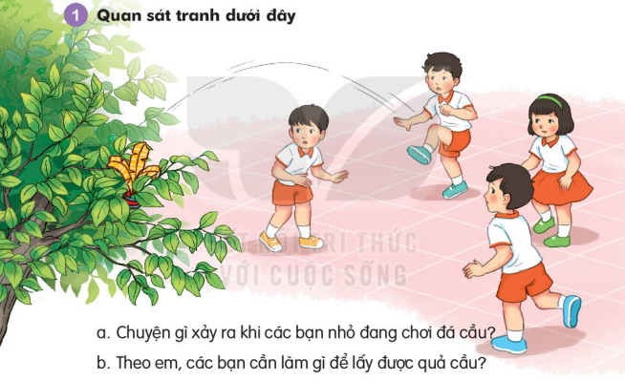
TIẾT 1

Slide 4
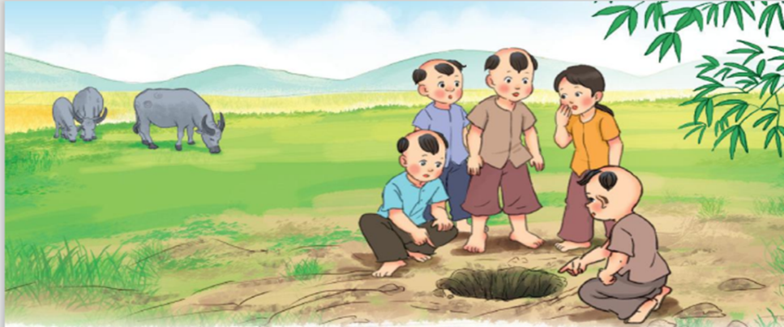
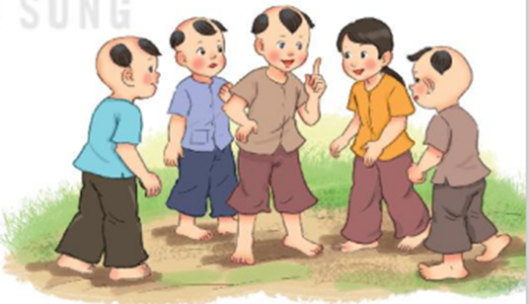
TIẾT 1

Slide 5
TIẾT 1

Slide 6
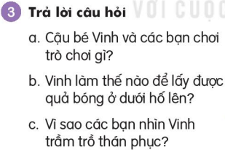
TIẾT 2

Slide 7
TIẾT 2

Slide 8
TIẾT 2

Slide 9
TIẾT 2

Slide 10
TIẾT 2
trầm trồ
trầm trồ
trầm trồ
trầm trồ
trầm trồ
thán phục
thán phục
thán phục
thán phục
thán phục

Slide 11
TIẾT 2
Cậu bé Vinh và các bạn chơi đá bóng.
Các bạn nhìn Vinh thán phục vì cậu thông minh.

Slide 12
TIẾT 3
Chúng tôi rất nuối tiếc vì đội bóng mình yêu thích
đã bị thua.
Hoa vẽ rất đẹp. Cả lớp ai cũng thán phục bạn ấy.

Slide 13
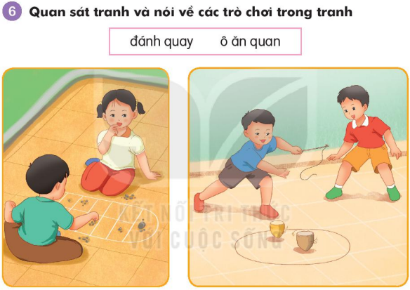
TIẾT 3

Slide 14
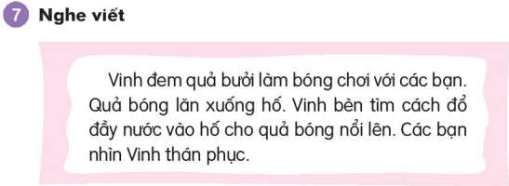
TIẾT 4
Vinh đem quả bưởi làm bóng chơi với các bạn.
Quả bóng lăn xuống hố. Vinh bèn tìm cách đổ
đầy nước vào hố cho quả bóng nổi lên. Các bạn
nhìn Vinh thán phục.

Slide 15
TIẾT 4
inh
uỳnh
ĩnh
oăn
oan
oan

Slide 16
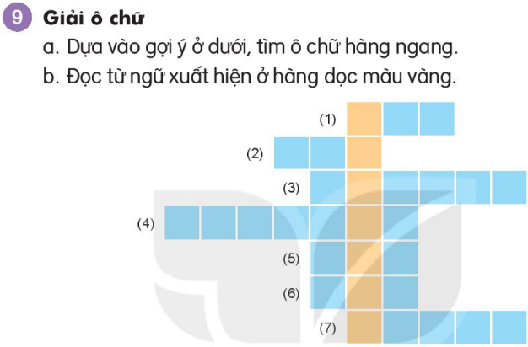
TIẾT 4
T
H
Ỏ
M
È
O
C
Á
B
Ố
N
G
Q
U
Ả
B
Ó
N
G
TOÁN

Slide 17
Huy nghĩ ra nhiều trò chơi thú vị.
Việt Nam có nhiều người tài năng.

Slide 18
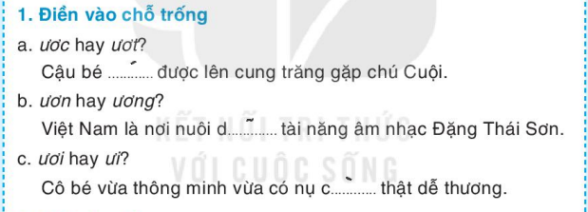
ươc
ương
ươi

Slide 19
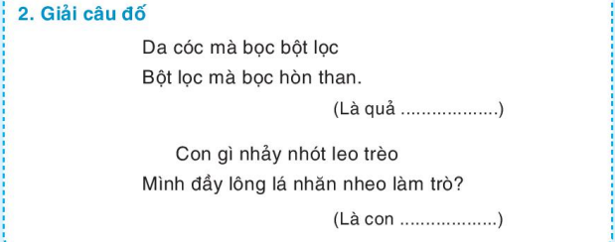
quả nhãn
con khỉ

Slide 20
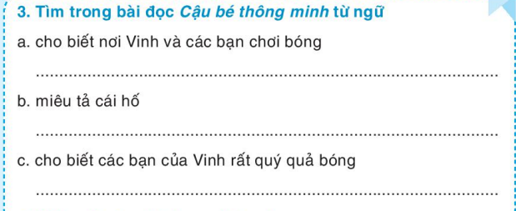

Slide 21
TIẾT 1

Slide 22
bãi cỏ

Slide 23
TIẾT 1

Slide 24
bãi cỏ
hẹp và rất sâu

Slide 25
TIẾT 1

Slide 26
bãi cỏ
hẹp và rất sâu
nuối tiếc

Slide 27
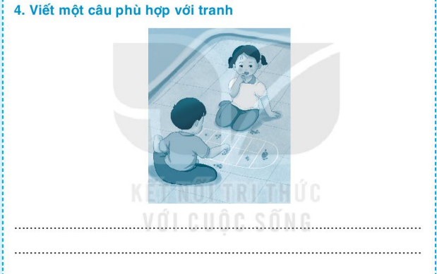
Em cùng bạn chơi trò chơi ô ăn quan.

Slide 28
Củng cố

Slide 29
Tạm biệt và
hẹn gặp lại!

